Slide 1
Система учета просмотра фильмов “FilmRater”
Воронежский Государственный Университет
Факультет Компьютерных Наук
Студенты Пархоменко Д.А., Шарапов М.В., Гришаев Н.О

Slide 2
Обязанности участников проекта
Пархоменко Д.А.
Написание ТЗ
Составление диаграммы прецедентов
Составление диаграммы активности
Составление диаграммы состояний
Составление диаграммы последовательности
Составление диаграммы взаимодействия
Создание IDEF0
Написание курсового проекта
Создание обзорного видео
Шарапов М.В.
Разработка Front-end
Разработка Back-end
Составление архитектуры
Составление ER-диаграммы
Обсуждение и правки документации
Составление функциональной схемы системы в Miro
Гришаев Н.О.
Обсуждение архитектуры
Составление диаграммы классов
Составление диаграммы объектов
Подключение воронок метрики
Развертывание приложения на сервере
Обсуждение и правки документации

Slide 3

Анализ предметной области
Анализ существующих решений
Актуальность

Slide 4
Цели разработки
Упрощение процесса слежения за просмотренными фильмами
Просмотр статистики просмотренных фильмов
Получение информации о фильмах, включающее пользовательские рейтинги и комментарии

Slide 5
Требования к проекту
Реализация основных задач, стоящих перед данным проектом
Осуществление стабильной работы в браузерах Opera и Google Chrome
Создание понятного пользователю интерфейса

Slide 6
Постановка задачи
Разработка клиентской части сервиса
Разработка серверной части проекта
Разработка базы данных

Slide 7



Средства реализации
Язык – Python
Среда разработки - PyCharm
Система управления базами данных - PostgreSQL

Slide 8
Тестирование
Для проверки работоспособности сайта, после его создания было проведено 3 вида тестирования:
дымовое тестирование;
UI тесты;
юзабилити тесты тесты.

Slide 9
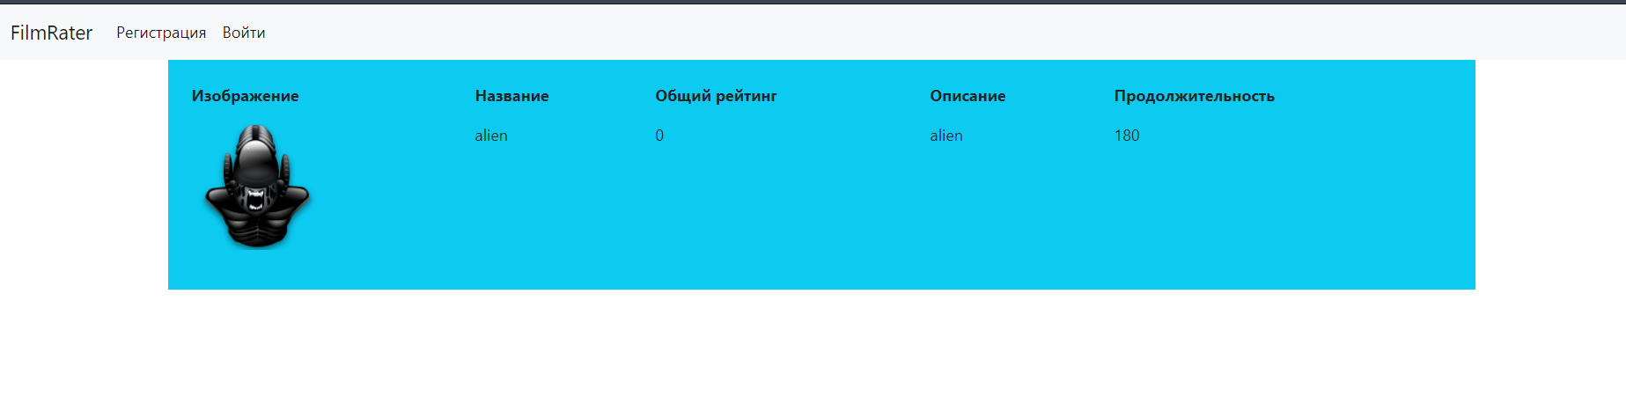
Реализация

Slide 10
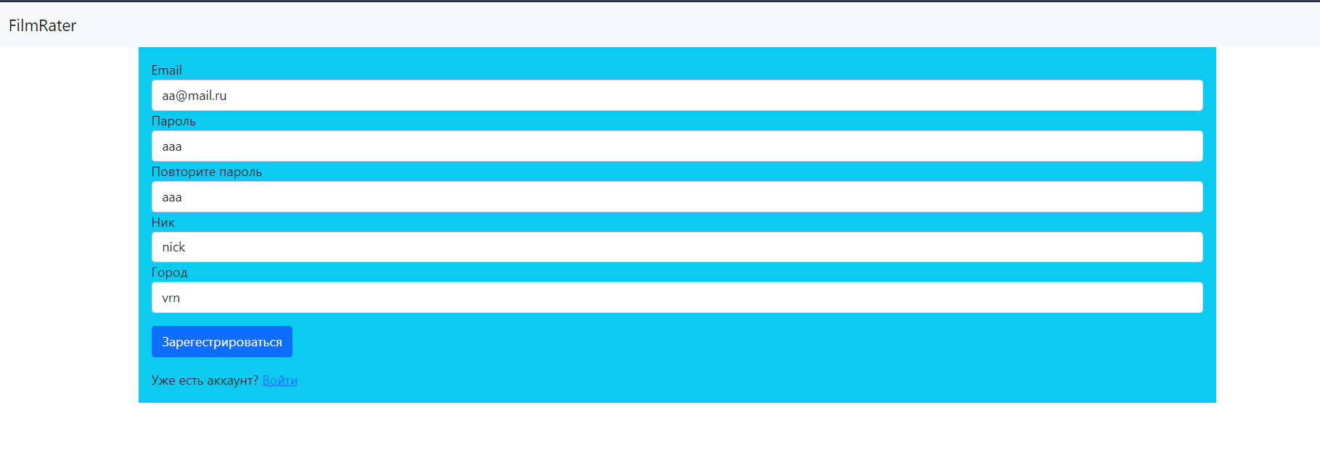
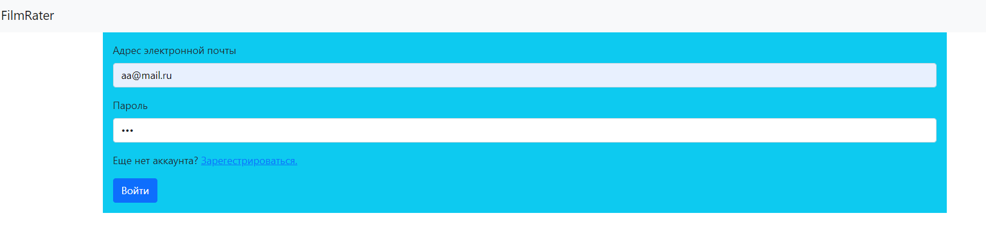
Реализация

Slide 11
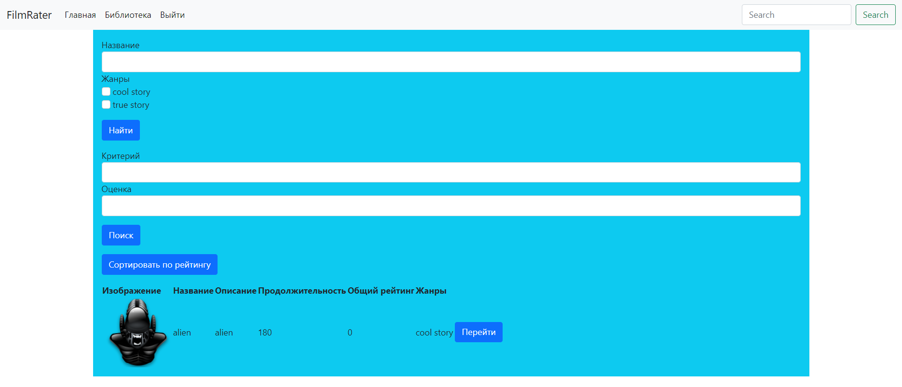
Реализация

Slide 12
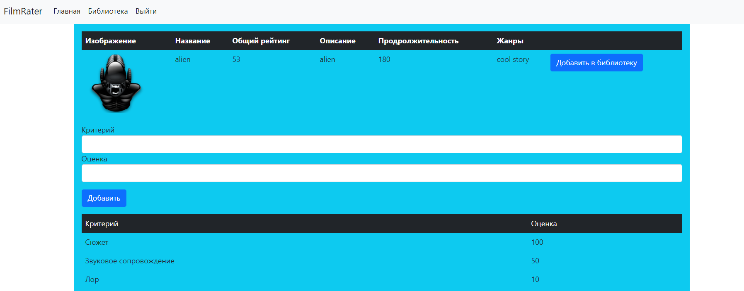
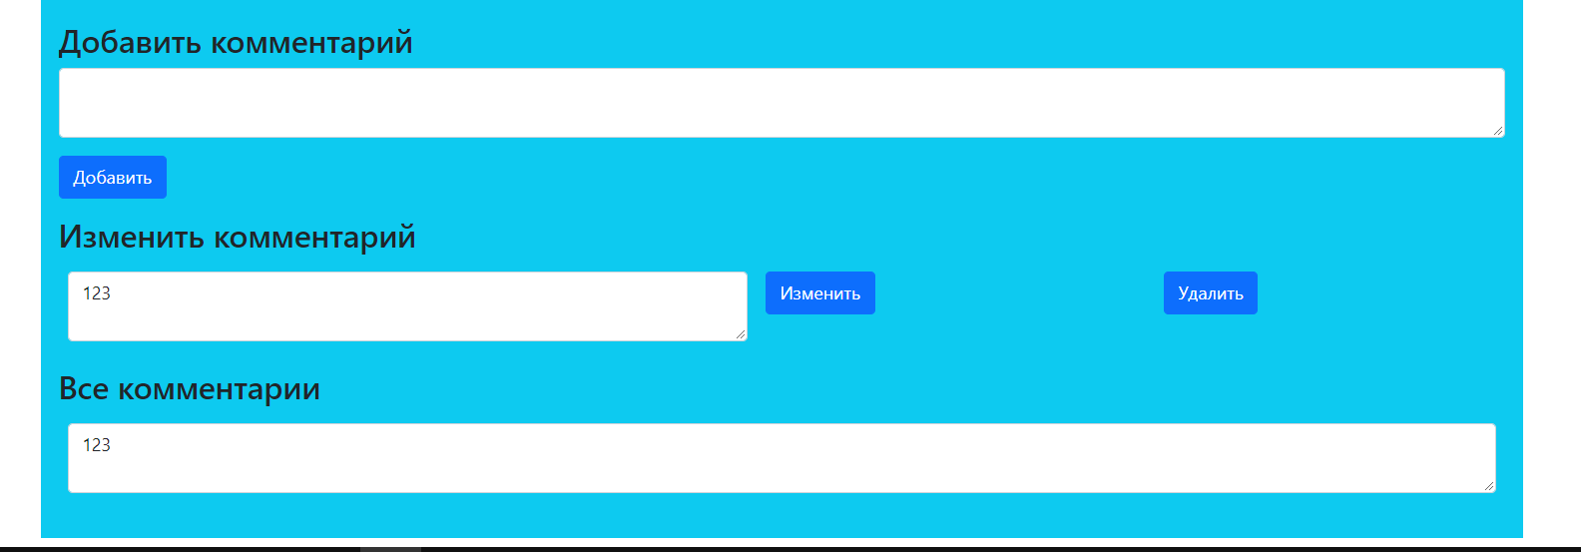
Реализация

Slide 13
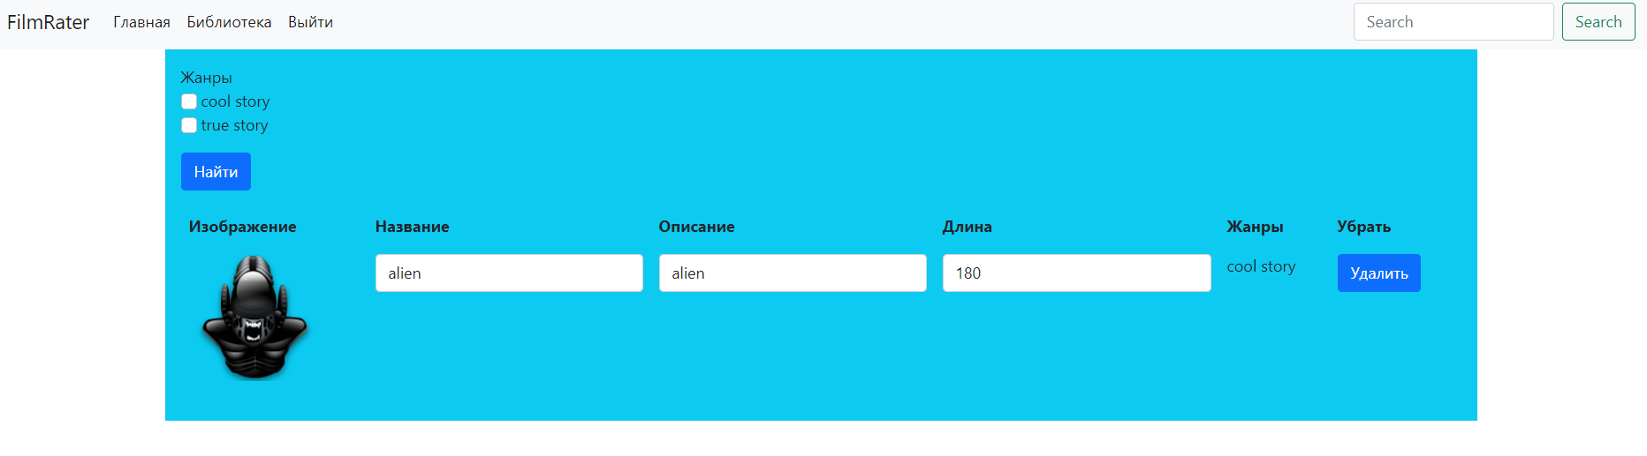
Реализация

Slide 14

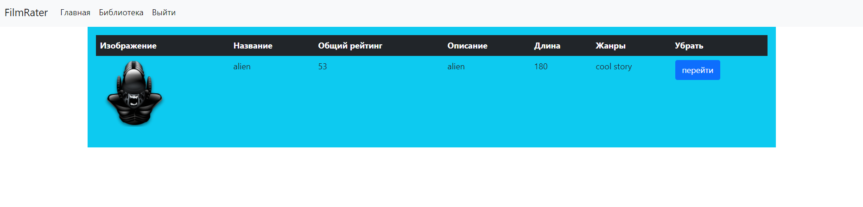
Реализация

Slide 15
Заключение
Требования, представленные в техническом задании были выполнены
Разработаны клиентская и серверная части приложения
Разработана база данных
Проведены тестирования

Slide 16
Система учета просмотра фильмов “FilmRater”
Воронежский Государственный Университет
Факультет Компьютерных Наук
Студенты Пархоменко Д.А., Шарапов М.В., Гришаев Н.О

